Slide 1

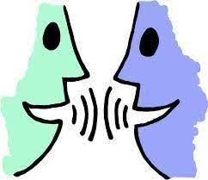



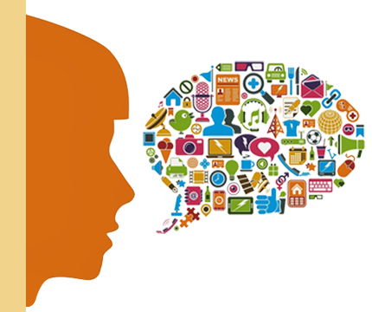

Pirömer Mahallesi
90561 Sokak No1/A
Ereğli/Konya
İLETİŞİM
BECERİLERİ
(ÖĞRENCİLERE YÖNELİK)
dumlupinarortaokuluu
0332 713 11 78
http://ereglidumlupinar.meb.k12.tr

Slide 2
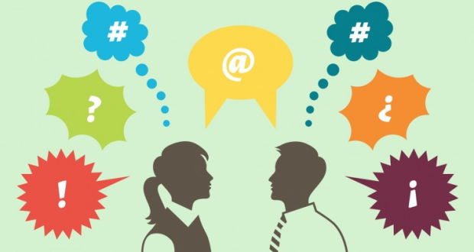
İLETİŞİM BECERİLERİ
İletişim; Duygu ve düşüncelerin konuşma, yazı ve resim gibi semboller kullanarak paylaşımı sürecidir. Bilgi, düşünce, duygu ve deneyimleri biçimlendirmek ve anlaşılabilir kılmaktır.
İletişim; iki insan birbirinin farkına vardığı anda başlar.
İletişimde; kişilerin söylediği /söylemediği, yaptığı /yapmadığı her şeyin anlamı vardır.

Slide 3
İLETİŞİM BECERİLERİ
İLETİŞİMİN AMACI
Amaçların olumlu olması, yapıcı bir iletişim, olumsuz olması ise yıkıcı bir iletişimin ortaya çıkmasına sebep olur.
• Sorun Çözmek
• Anlatmak, Anlamak
• İşbirliği
• Disiplin Altına Almak
• Etkilemek
• Bilgi Vermek
• İkna Etmek
• Farklı Görüşleri Açmak
• Tartışmak
• Değerlendirmek
• Öğrenmek
• Yön Vermek
• Karşı Koymak
• Denetlemek
• Paylaşmak
• Değiştirmek

Slide 4
İLETİŞİM BECERİLERİ
İLETİŞİM BECERİLERİ NELERDİR?
DİNLEME
Dinleyen kişi; gönderilen mesajın ne anlama geldiği üzerine yoğunlaşır. Mesajı gönderen kişiye, anlaşıldığına dair geribildirim verir.
İYİ BİR DİNLEYİCİ…
• Göz teması kurar.
• Sabırlıdır ve konuşan kişinin sözünü kesmemeye özen gösterir.
• Karşısındakini anladığına ilişkin sözsüz mesajlar verir (Kafa sallamak, öne doğru eğilmek, yüz ifadelerini kullanmak …).
• Karşısındaki kişinin anlattıklarını uygun sorular sorarak anlamaya çalışır (Gerçekten mi, ne kadar ilginç, senin bu konu hakkındaki düşüncelerini öğrenmek istiyorum…).
• Konuşulan konuyu özetler, kendi cümleleriyle tekrar eder.
• Eleştiri yapmaz ve yargılamaz.

Slide 5

İLETİŞİM BECERİLERİ
İLETİŞİM BECERİLERİ NELERDİR?
EMPATİ
Kendini karşısındakinin yerine koyarak olaylara onun gözleri ile onun dünyasından bakması, o kişinin duygu ve düşüncelerini anlaması, hissetmesidir.
’Ne var bir kedi için bu kadar üzülecek’ gibi bir düşünce yerine, kendini o kişinin yerine koyarak, kedinin onun yaşamında ne kadar önemli olduğunu anlamaya çalışmaktır.

Slide 6
İLETİŞİM BECERİLERİ
İLETİŞİM BECERİLERİ NELERDİR?
GERİBİLDİRİM
Mesajı alan kişinin karşısındakinin söylediklerinin içerisindeki duygu ve düşünceyi anladıktan sonra, iletişimin devamını sağlayacak nitelikte uygun iletide bulunmasıdır.
Geri bildirimin kalitesi iletişimin devamını ve yönünü belirler.
“Neyi istediğinize odaklanın, neyi istemediğinize değil!”
Arkadaşınıza ya da kardeşinize;
‘’KOŞMA!’’ demek yerine ‘’YAVAŞ YÜRÜYELİM.’’ demek,
‘’BAĞIRMA!’’ demek yerine ‘’SESSİZ OLALIM.’’ demek…

Slide 7
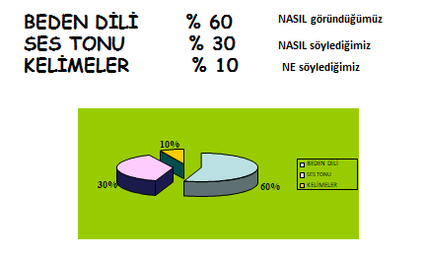
İLETİŞİM BECERİLERİ
İLETİŞİM BECERİLERİ NELERDİR?
BEDEN DİLİ
Bir şeyi ifade ederken beden dili karşımızda kişiyi daha çok etkiler. Ne söylediğimiz değil nasıl söylediğimiz önemlidir.

Slide 8
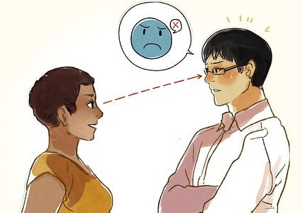
İLETİŞİM BECERİLERİ
İLETİŞİM BECERİLERİ NELERDİR?
BEDEN DİLİ
GÖZ KONTAĞI
Gözün kendisi başlı başına bir mesaj kaynağıdır. Göz teması kurmak ilgi anlamına gelmektedir.
YÜZ İFADESİ
Yüz ifadesi, memnuniyet, mutluluk, kızgınlık, coşku, merak vb. duyguların mimiklerle anlatılmasıdır.

Slide 9
İLETİŞİM BECERİLERİ
İLETİŞİM BECERİLERİ NELERDİR?
BEDEN DİLİ
MESAFE
Özel (mahrem) mesafe:
Çok yakın hissedilen kişilerin yer aldığı alandır. Eğer kişilerin özel alanlarına izinsiz giriliyorsa ortam gerginleşir ve göz teması kurulmaz (asansör, toplu taşıma araçları…).
Kişisel samimi mesafe:
Birbirlerini tanıyan ve rahat konuşan iki insanın yer aldığı mesafe düzeyidir (İki iyi arkadaşın arasındaki mesafe).
Sosyal mesafe:
İşlerin rahatça konuşulduğu, resmi ilişkilerin sürdürüldüğü alandır (satıcılar-müşteriler, iş yerinde beraber çalışanlar, patron-işçi…).
Genel, topluma açık mesafe: Topluma açık, birbirini tanımayan kişilerin bulunduğu alandır (meydan, sokak…)

Slide 10
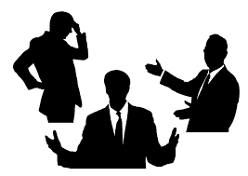
İLETİŞİM BECERİLERİ
BEDENİN DURUŞU
Bedenimizin konumu, içinde bulunduğumuz iletişime ne gibi ek mesajlar getirdiğimizi gösterir.
• Vücudumuz öne doğru mu geriye doğru mu eğik?
• Ayaklarımız yaklaşma mı uzaklaşma mı ifade ediyor?
• Omuzların dik ya da çökük olması
• Kolların açık ya da kapalı olması…
İLETİŞİM BECERİLERİ
NELERDİR?
BEDEN DİLİ
EL - KOL HAREKETLERİ VE JESTLER
Yaratıcılığımızı ellerimizle dünyaya yansıtırız. Resmi, heykeli, yemeği ellerimizle yapar, düşüncelerimizi dünyaya ellerimizle ifade ederiz. Bazen ufacık bir dokunma yüzlerce hoş kelimeden daha etkili olabilir.

Slide 11
İLETİŞİM BECERİLERİ
İLETİŞİM BECERİLERİ NELERDİR?
SEN DİLİ- BEN DİLİ
SEN DİLİ
Suçlayıcıdır.
Davranıştan çok kişiliğe yöneliktir.
Kişiye anlaşılmadığını hissettirir.
Yeniden konuşma isteğini engelleyicidir.
Neye kızıldığının anlaşılmamasına neden olur.
Kişiyi incitir, kırar.
Kişinin direnmesine, yani savunucu iletişime
neden olur.
Örnekler:
“Yeterince açık konuşmuyorsun.”
“Çok fazla gürültü ediyorsun.”
“Dikkatini derslere vermiyorsun.”
“Arkadaşlarına haksızlık ediyorsun.”

Slide 12
İLETİŞİM BECERİLERİ
İLETİŞİM BECERİLERİ NELERDİR?
SEN DİLİ- BEN DİLİ
BEN DİLİ
Ben dili özellikle olumsuz duyguların yaşandığı
durumlarda duygularımızı dile getiren iletilerdir.
Savunmaya itmez.
Suçluluk hissettirmez.
Duygunun nedeni anlaşıldığı için iletişim sağlıklı olur.
Ben iletisi alan kişi başkalarını düşünmeyi de öğrenir.
Yakınlaşmayı sağlar.
Anlaşmazlıkları azaltır.
Konuşan kişiyi rahatlatır.
Örnek:
“Yüksek sesle konuştuğun zaman dikkatim dağılıyor. Böyle olunca da gerginleşiyorum.”

Slide 13
İLETİŞİM BECERİLERİ
İLETİŞİM BECERİLERİ NELERDİR?
BEN DİLİ
Olumsuz duyguların yaşandığı kişiye davranış veya durum tanıtılır:
“Ben konuşurken sözüm kesilince ......”
2. Tanımı yapılan davranışın kişi üzerindeki somut etkisi belirtilir:
“Ben konuşurken sözüm kesilince tekrarlamak zorunda kalıyorum ......”
3. Duygular dile getirilir:
“Ben konuşurken sözüm kesilince tekrarlamak zorunda kalıyorum. Bu da beni kızdırıyor.”

